Slide 1



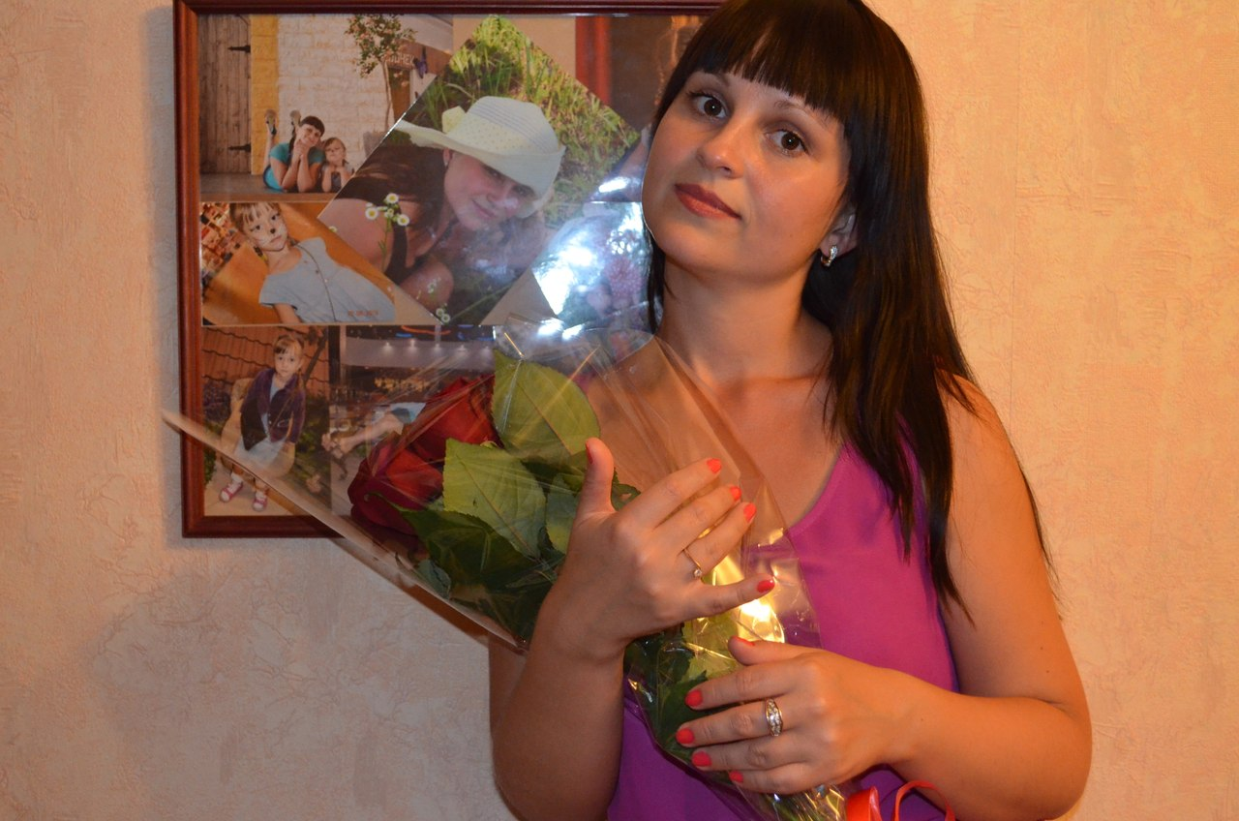
МУНИЦИПАЛЬНОЕ БЮДЖЕТНОЕ ДОШКОЛЬНОЕ ОБРАЗОВАТЕЛЬНОЕ УЧРЕЖДЕНИЕ
«Детский сад комбинированного вида № 86»
МУНИЦИПАЛЬНОЕ БЮДЖЕТНОЕ ДОШКОЛЬНОЕ
ОБРАЗОВАТЕЛЬНОЕ УЧРЕЖДЕНИЕ
«Детский сад комбинированного вида № 86»
Содержание взаимодействия ДОУ с семьей в условиях введения ФГОС дошкольного образования
Кузнецова Любовь Владимировна,
воспитатель ВКК
Кузнецова Любовь
Владимировна,
воспитатель ВКК
Работа с родителями в детском саду с учетом рекомендаций ФГОС ДО
Подготовила воспитатель МБДОУ «Детский сад комбинированного вида № 86» Кузнецова Л.В.
Береги, щади неприкосновенность, уязвимость, ранимость другого человека. Не причиняй люд
Notes:
1

Slide 2

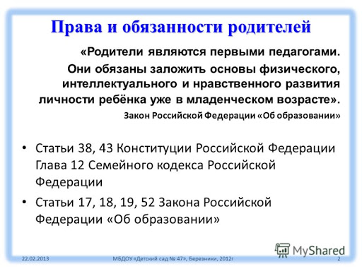

*Семья и детский сад – два важных института
социализации детей. Воспитательные функции их различны, но для всестороннего развития личности ребенка необходимо их
взаимодействие.
Содержание взаимодействия ДОУ с семьей в условиях введения ФГОС дошкольного образования
Ст. 44 ФЗ – гласит «Родители имеют право на обучение и воспитание детей перед всеми другими лицами. Они обязаны заложить основы физического, нравственного и
интеллектуального развития личности
ребенка»
Подготовила воспитатель МБДОУ «Детский сад комбинированного вида № 86» Кузнецова Л.В.
Notes:
2
2

Slide 3
В соответствии с законом Российской Федерации «Об образовании» , ФГОС ДО одной из основных задач, стоящих перед детским садом, является «взаимодействие и сотрудничество с семьей для обеспечения полноценного развития ребенка».
Сегодня все специалисты признают важность привлечения родителей к участию в работе детского сада.
Подрастающее поколение будет таким, какой будет семья. Но как писал
Антон Семенович Макаренко:
«Семьи бывают хорошие и семьи бывают плохие, поручиться за то, что семья воспитывает, как следует, мы не можем. Мы должны организовать воспитание.»

Slide 4
Одной из основных задач детского сада -
является вовлечение семьи в воспитательно-образовательный процесс с целью улучшения эмоционального самочувствия детей, обогащения воспитательного опыта родителей, повышение их родительско - педагогической компетентности
в вопросах воспитания и образования детей.
Как заинтересовать родителей в совместной работе?
Как сделать родителей участниками воспитательного процесса?
“Чтобы быть счастливым родителем счастливого ребенка, надо просто следовать счастливым маршрутом!”

Slide 5
Цели педагогов:
- Создание единого
пространства развития
ребенка в семье и ДОУ;
- Сделать родителей участниками
воспитательного процесса;
- Достичь высокого качества в
развитии;
- Удовлетворение интересов
родителей и детей.
Задачи педагогов:- Включение родителей в
целенаправленное образование своих детей наравне с детским садом;-изменение ценностного
отношения сотрудников детского
сада к семье.
Партнерские отношения
СЕМЬЯ
Профессиональная компетентность педагогов и педагогическая
культура родителей
Одинаковый результат:
- здоровый, смышленый, инициативный и морально адекватный
ребенок, который сможет успешно продолжить свое образование в школе.

Slide 6
ЗАДАЧА ФГОС ДО:
Обеспечение психолого-педагогической поддержки семьи и
повышение компетентности родителей (законных
представителей) в вопросах развития, образования, охраны и
укрепления здоровья детей.
ДОУ обязано:
- Информировать родителей и общественность относительно целей
дошкольного образования, общих для всего образовательного пространства
РФ, а также о Программе;- Обеспечить открытость дошкольного образования;- Создать условия для участия родителей в образовательной деятельности;- Поддерживать родителей в воспитании детей, охране и укреплении здоровья;-Обеспечить вовлечение семей непосредственно в образовательную деятельность.
В том числе посредством создания образовательных проектов;- Создавать условия для взрослых по поиску, использованию материалов,
обеспечивающих реализацию Программы.

Slide 7
.
ЗАДАЧИ ДЕТСКОГО САДА
-«Повернуться» лицом к семье,
оказать педагогическую помощь,
привлечь семью на свою сторону
в плане единых подходов в
воспитании ребенка;
-учитывать
дифференцированный подход к
каждой семье, социальный
статус семьи и степень
заинтересованности родителей в
воспитании своих детей;
-сделать родителей участниками
полноценного воспитательного
процесса.
ЦЕЛИ ПЕДАГОГОВ:
- Обеспечить психолого-
педагогическую поддержку
семьи и повысить
компетентность родителей
(ФГОС ДО);
- Установить партнерские
отношения с семьей каждого
воспитанника;
- Создать атмосферу
взаимопонимания, общности
интересов, эмоциональной
взаимной поддержки м/у ДОУ
и семьей;
- Оказать помощь родителям в
воспитании детей и
активизировать их
воспитательные умения.

Slide 8
ОСНОВНЫЕ ПРИНЦИПЫ ПАРТНЕРСТВА ДОУ И СЕМЬИ
Мы вместе
Цель: создание атмосферы сотрудничества
динамичность
доброжелательность
открытость
взаимодействие и сотрудничество
индивидуальный подход

Slide 9
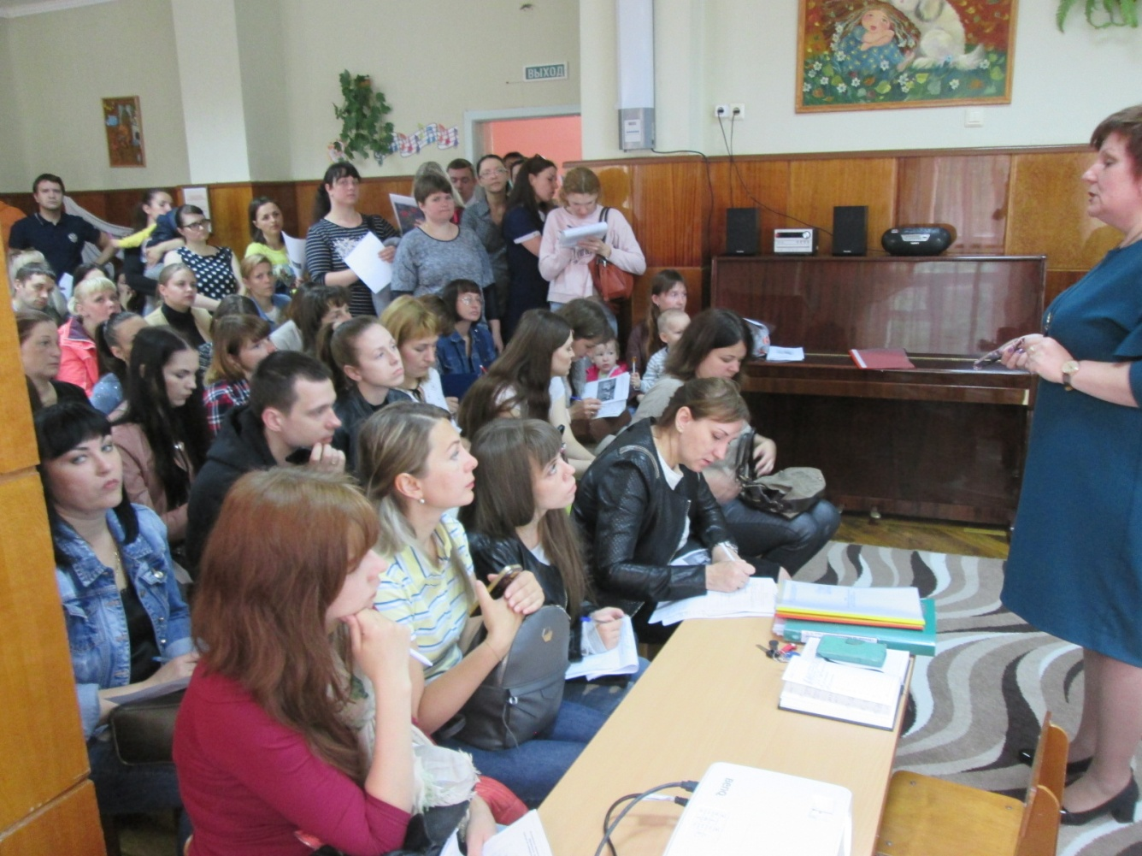
Традиционные и нетрадиционные ФОРМЫ РАБОТЫ С РОДИТЕЛЯМИ
Родительские собрания
На групповых собраниях родителей знакомят с содержанием, задачами и методами воспитания детей определенного возраста в условиях ДОУ и семьи.

Slide 10
Игры на родительских собраниях
Можно назвать следующие цели использования игры на родительском собрании.
- Развивать навыки, умения в выражении вербальным или невербальным способами своих чувств, переживаний, эмоций.
- Формировать уверенность взрослых и детей в том, что они любимы.
- Формировать близкие отношения между взрослыми и детьми, учить умению понимать и принимать чувства, точку зрения другого человека, сопереживать друг другу.
- Развивать навыки сотрудничества, партнёрства, сплочённости между взрослыми и детьми.
- Обучать родителей и детей равноправному стилю общения.
- Сплотить родителей группы для совместной деятельности в дальнейшем. Настроить их на конструктивную работу.
- Создать непринуждённую атмосферу.
- Познакомить родителей группы между собой, объединить их, снять эмоциональное напряжение.
- Развивать творческое мышление, воображение родителей.
- Сформировать положительный настрой на собрание.
- Создать комфортную обстановку для всех участников собрания.
- Улучшить настроение участников родительского собрания, активизировать родителей группы.

Slide 11

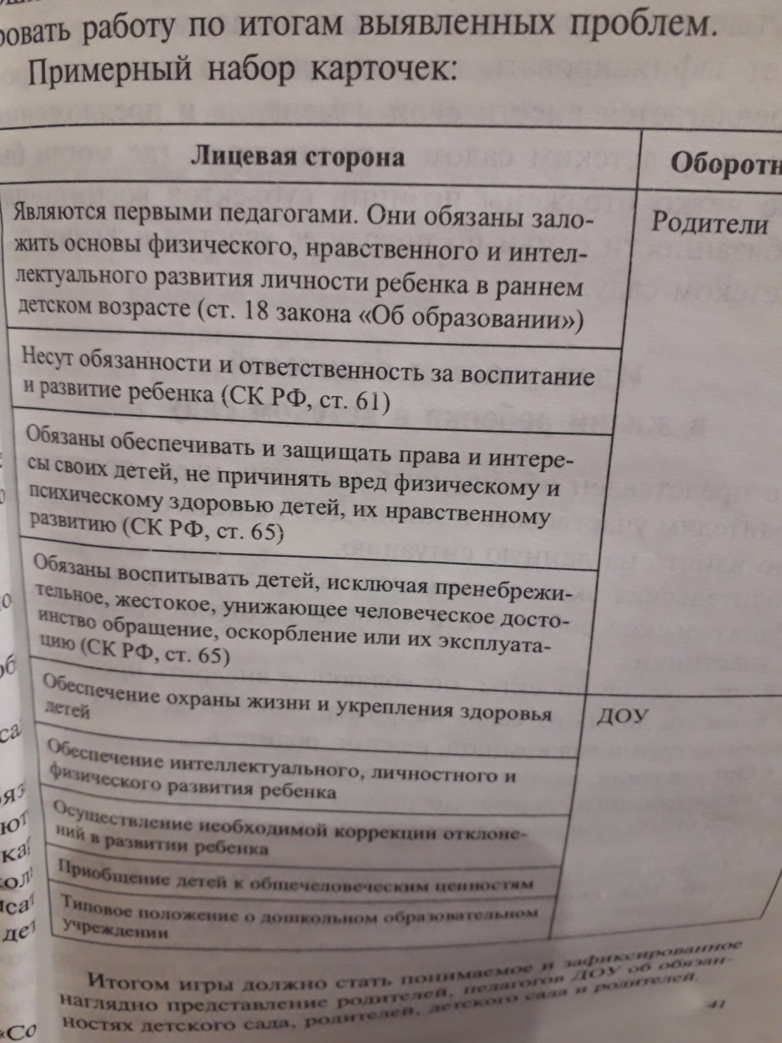
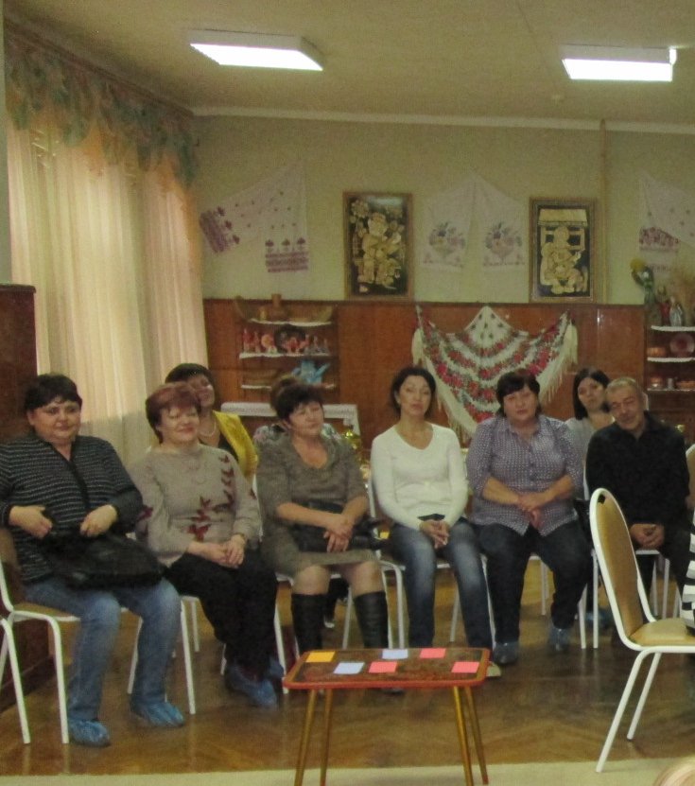
'

Slide 12
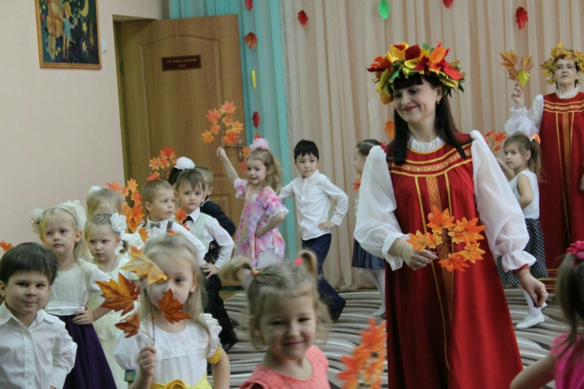
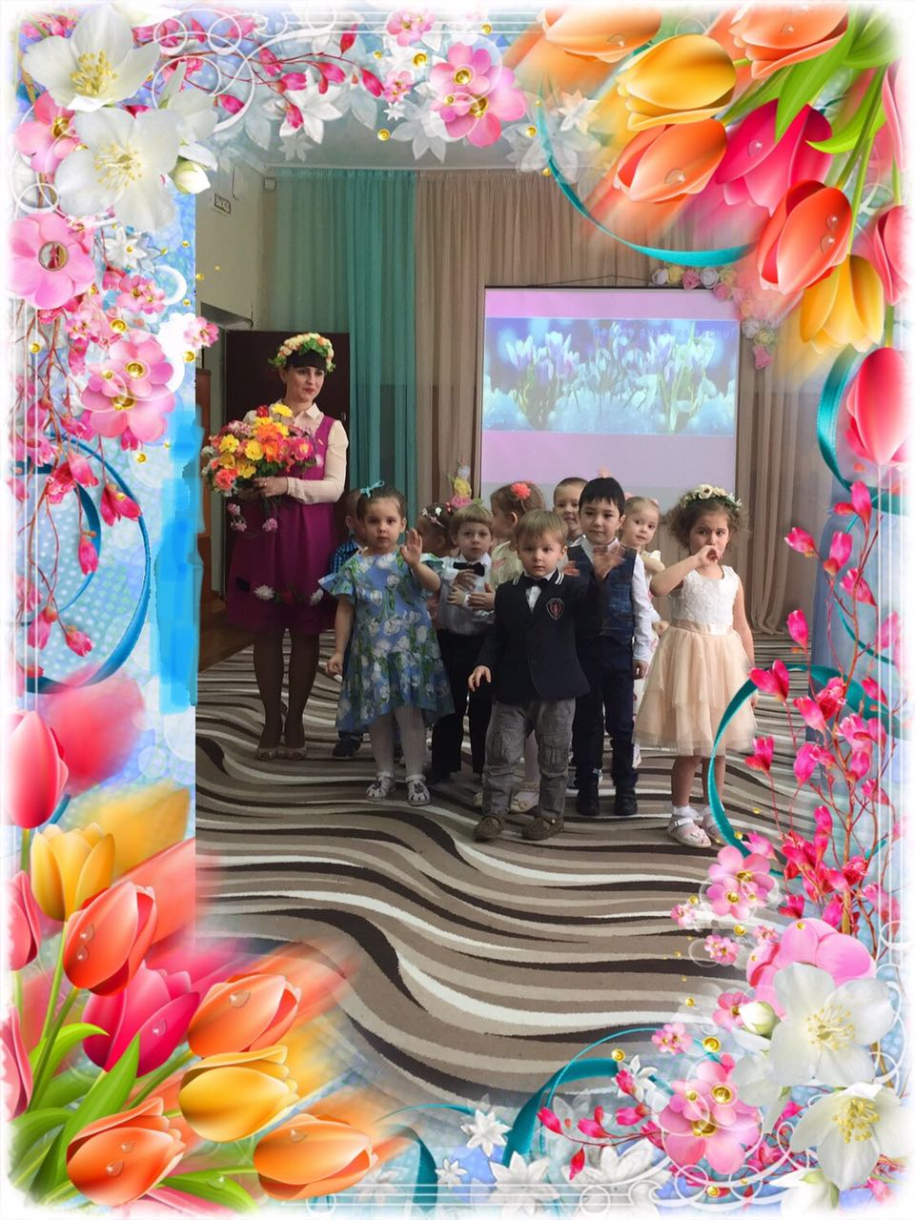
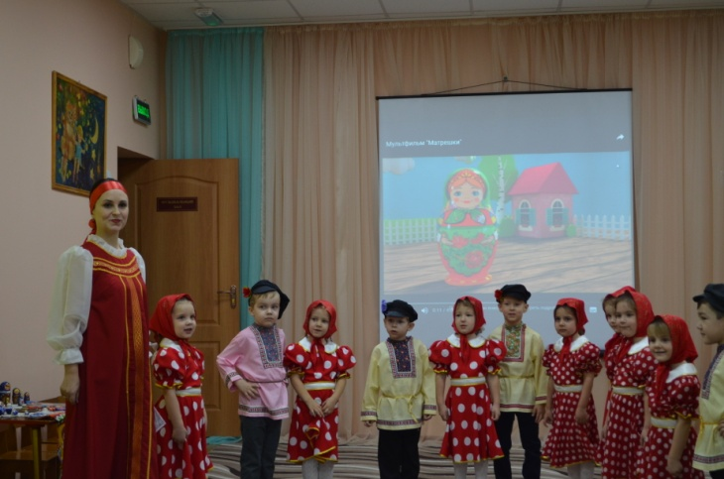
Открытые занятия с детьми в ДОУ для родителей
Важно знакомить родителей со структурой и спецификой проведения образовательной деятельности вДОУ.

Slide 13
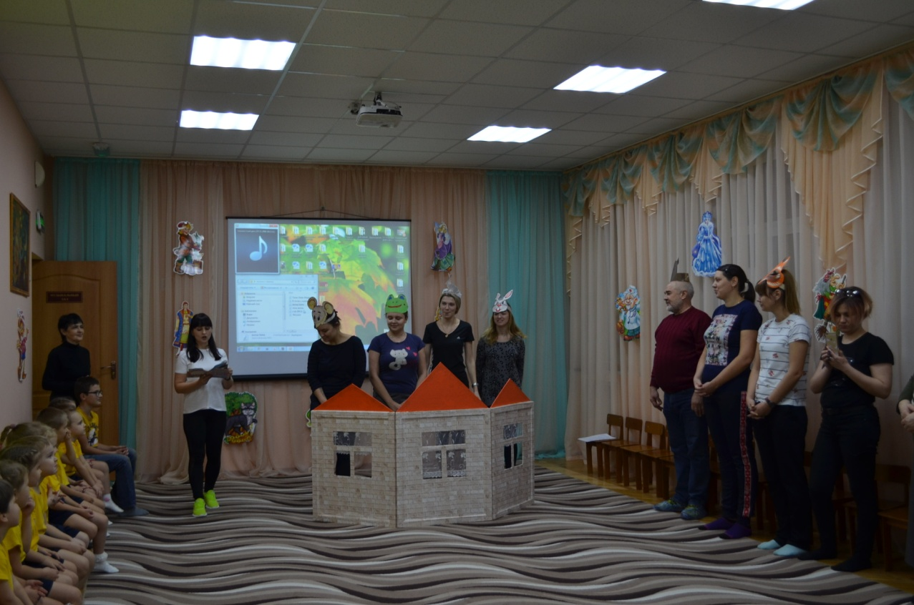
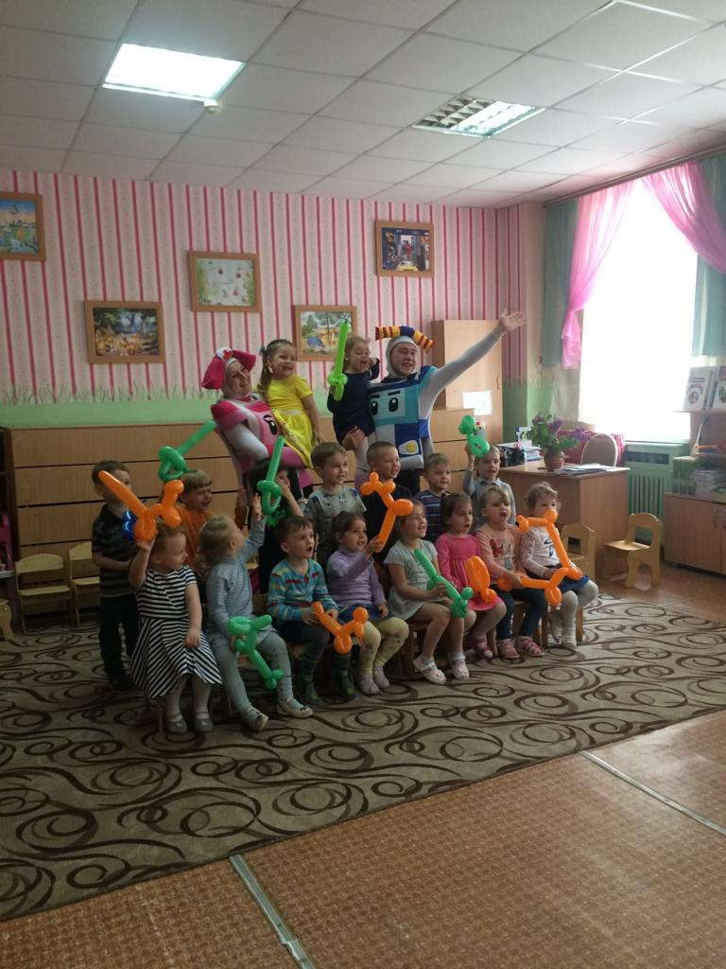
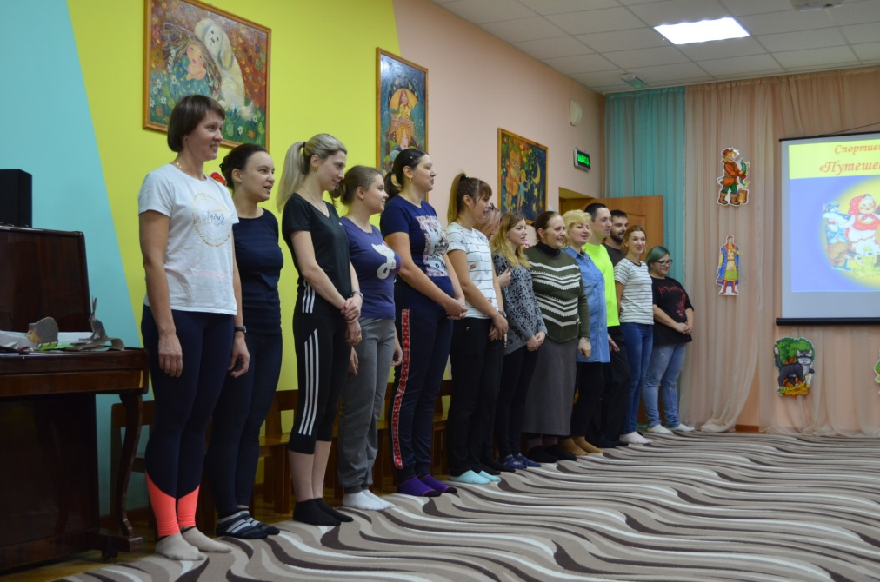
Выступления детей и совместные с родителями открытые мероприятия

Slide 14
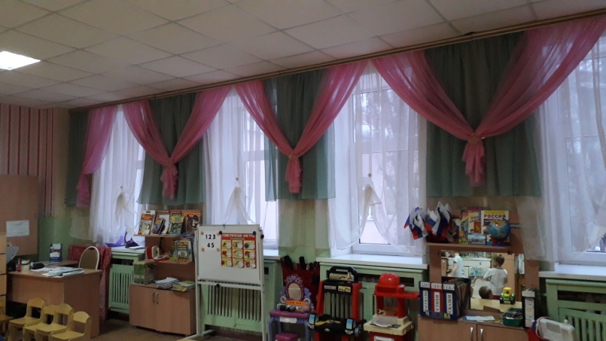
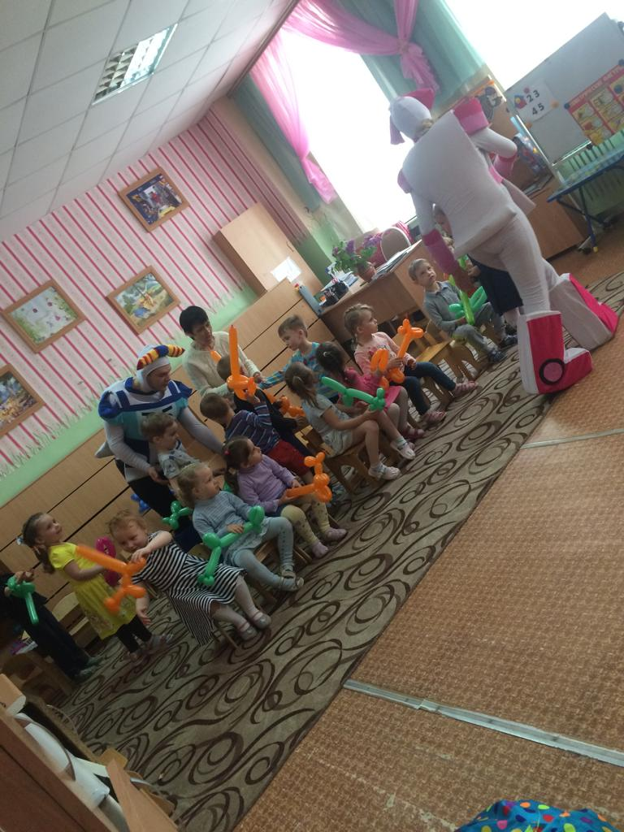
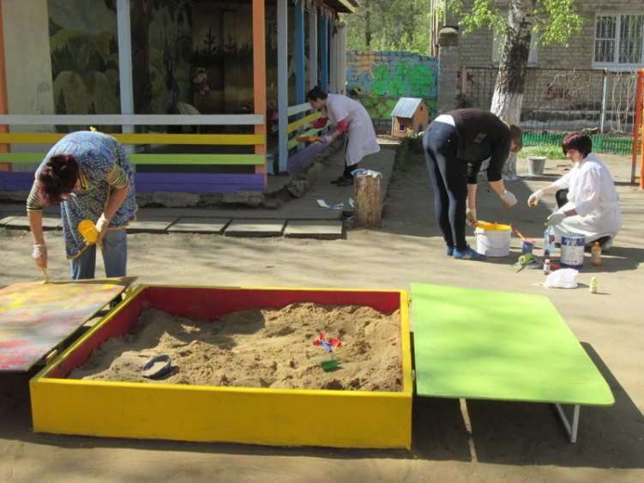
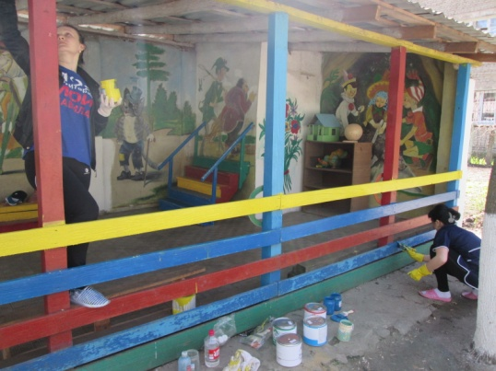
Работа по благоустройству в ДОУ
-субботники по благоустройству участков групп;
- субботники по благоустройству (ремонту) групповых комнат;
- субботники по озеленинию территории ДОУ;
- спонсорская помощь родителей в оснащении ППРС

Slide 15

“Говорим СПАСИБО!”
На красочном табло размещаем слова благодарности родителям , оказывающим помощь в благоустройстве, в ремонте группы, приобретении материалов, изготовлении и ремонте игрушек, участвующими в разных мероприятиях

Slide 16
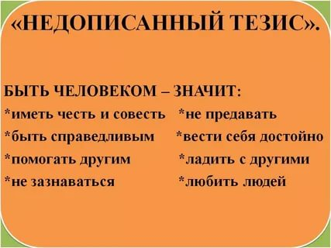
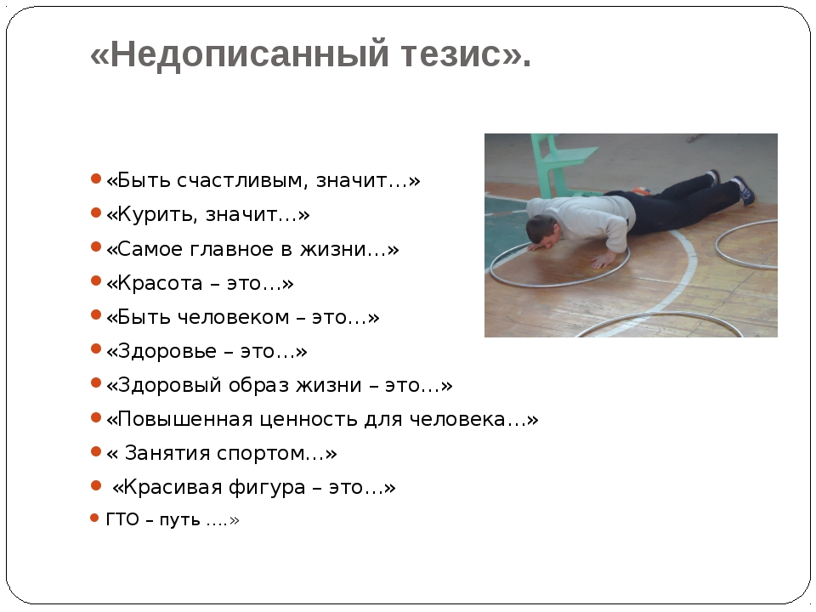
“Недописанный тезис” - помещается какактуальная тема для обсуждения на предстоящем собрании, родители анонимно продолжают тезис : “счастливая семья - это...”, “хороший воспитатель- это...”, “успешный ребенок - это...”, “мой ребенок не хочет идти в сад, потому что...”

Slide 17
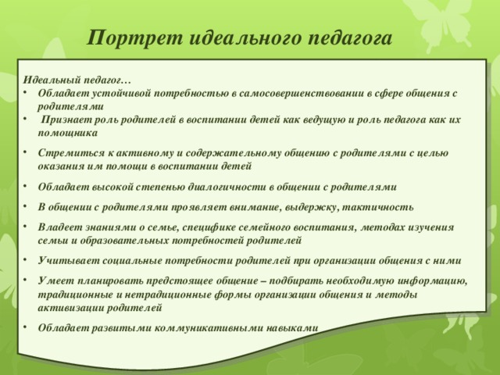
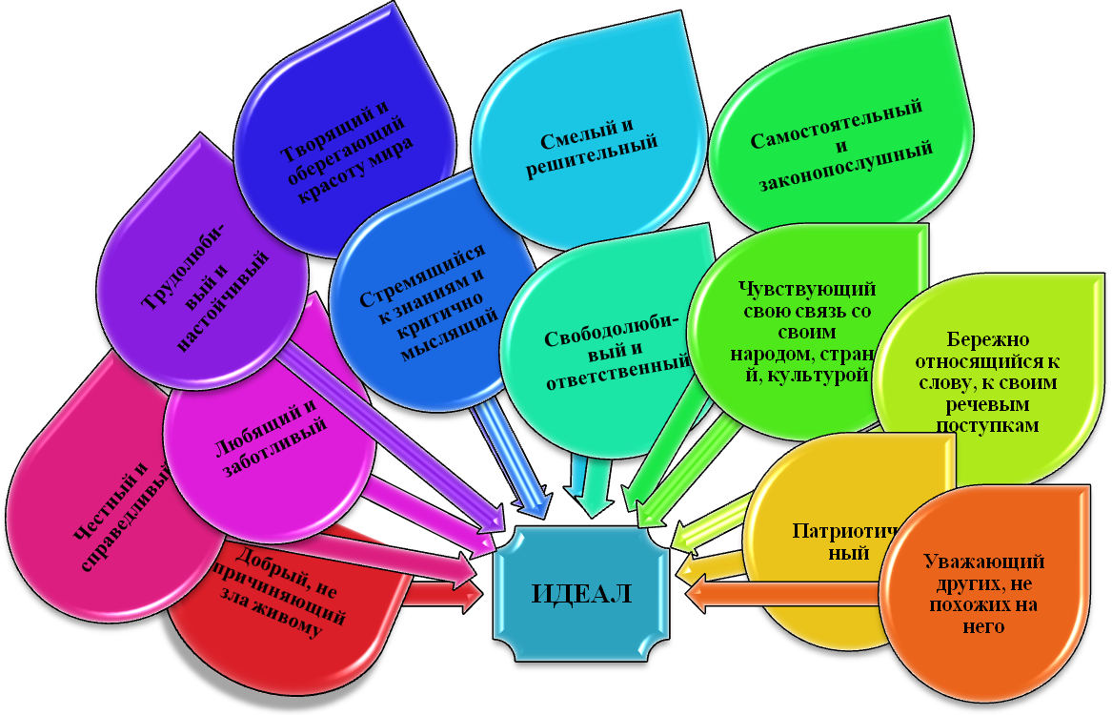
Портрет идеального воспитателя
Заполняется родителями в приемной на специальном листе с контуром фигуры человека, используется при личной беседе, консультации, собрании

Slide 18

Фотоконкурс “Моя мама - профессионал”
Выставка фотографий к 8 Марта, на которых мамы сфотографированы на рабочих местах, с целью показать детям, как важен труд их мам!

Slide 19
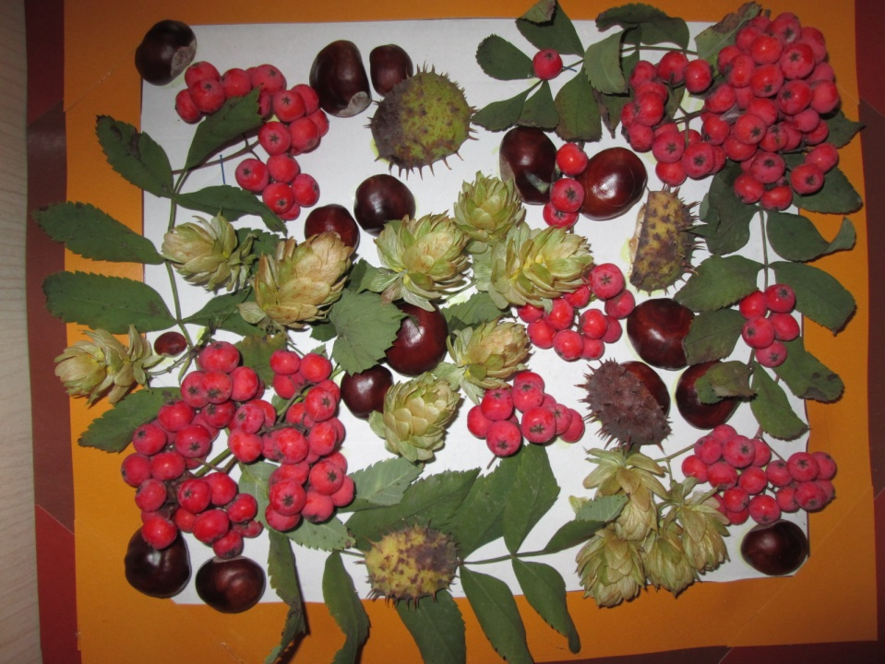
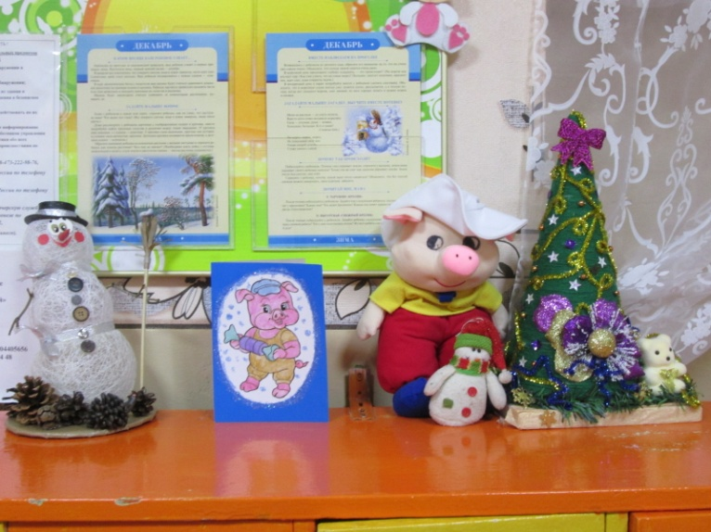
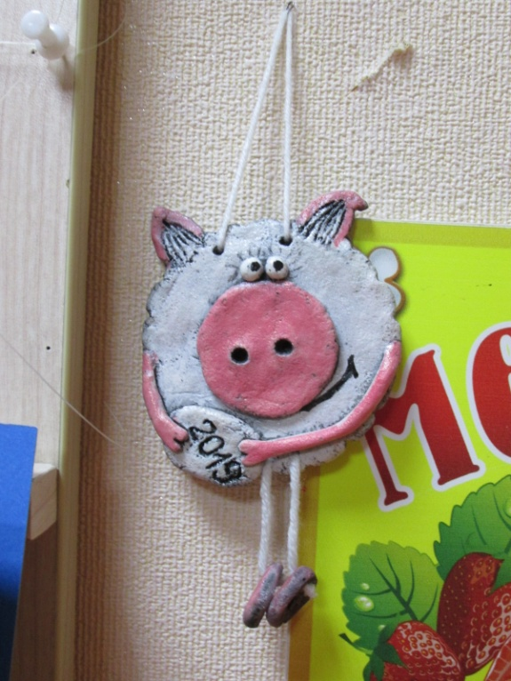
Выставки совместного творчества
Родители проявляют интерес, увлекаются, создают много разнообразных совместных с детьми поделок, рисунков, фотогазет, активно участвуют в выставках.

Slide 20
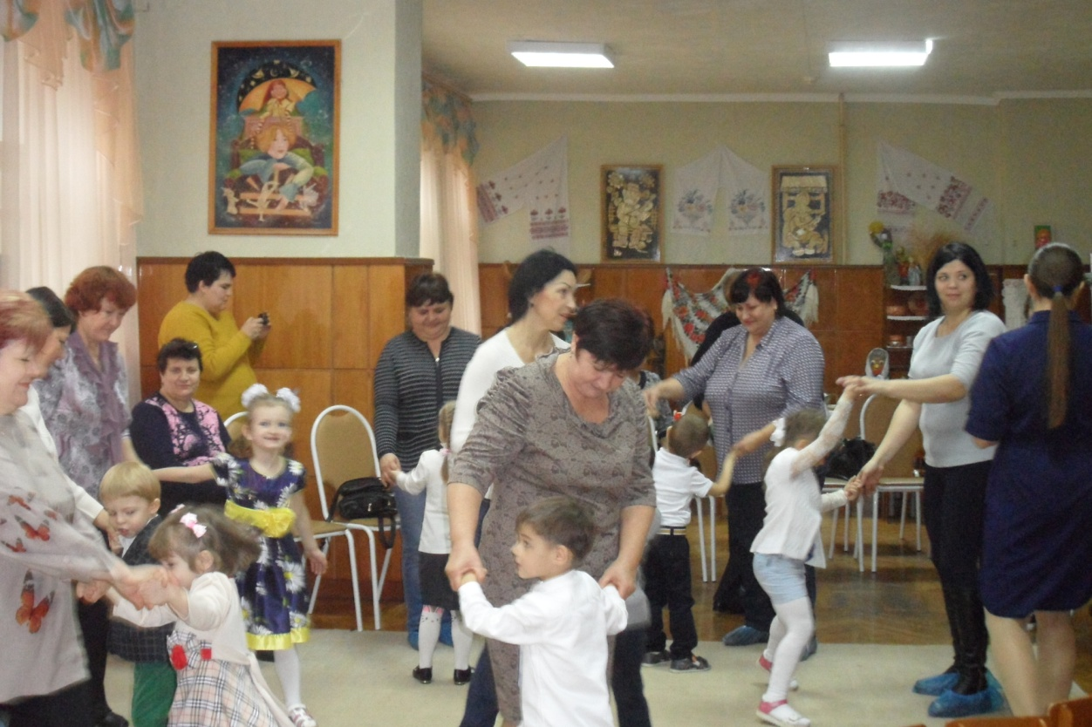
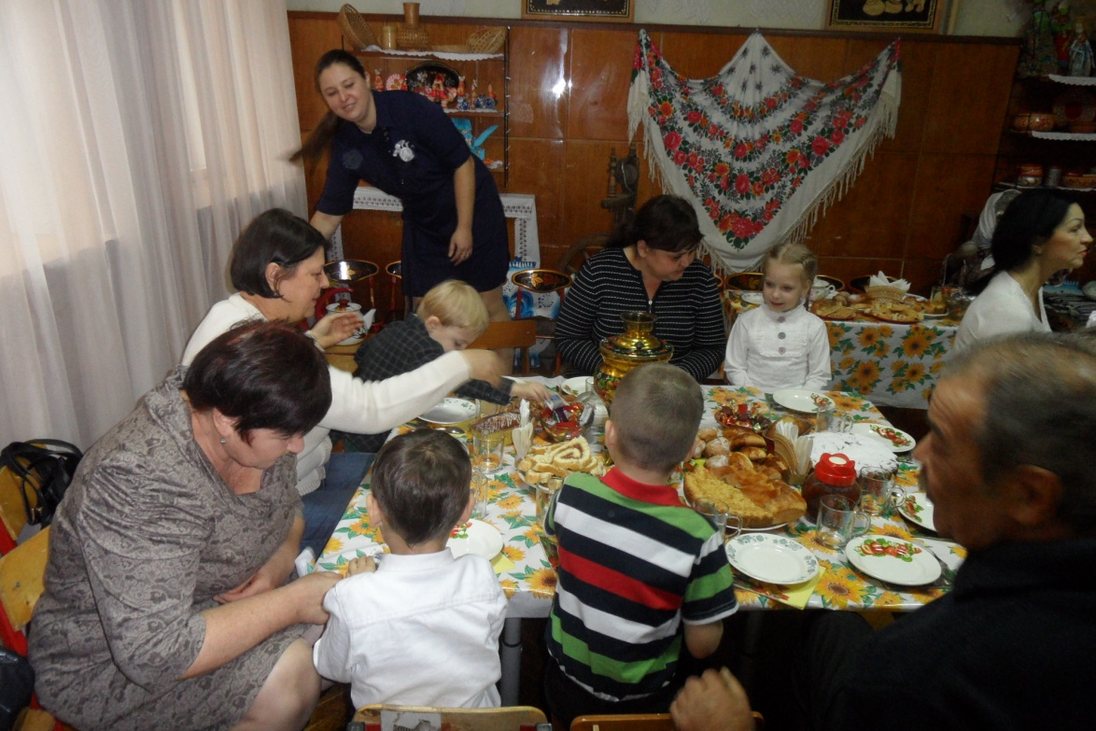
Клуб “Бабушкины пироги”
Клуб общения для бабушек. Темы заседаний объявляются заранее : “Сахарный пирог” (с дегустацией), “Как связать носочки”

Slide 21
В ходе работы с родителями я убеждаюсь, что главное, чтобы подход к работе не носил формальный характер, а необходимо применять как можно больше новых современных приемов и методов. Не надо останавливаться на достигнутом, надо продолжать искать новые пути сотрудничества с родителями.
Ведь у нас одна цель – воспитывать будущих созидателей жизни.
Каков человек – таков мир, который он создает вокруг себя. Хочется верить, что наши дети, когда вырастут, будут любить и оберегать своих близких.

